Slide 1
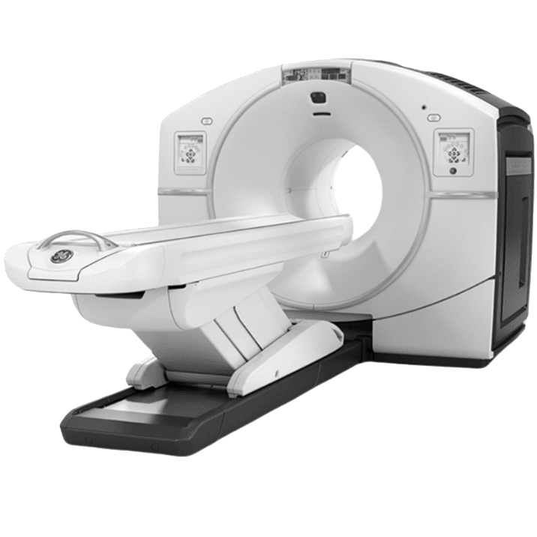
Pozitron Emisyon Tomografi
Gama Kameralardan (SPECT) Farkları:
Pozitron yayıcı ajanlar (F-18, Ga-68,C-11, O-15, N-13…)
Siklotron/Jeneratör ürünü - maliyet
Kısa yarı ömür (75sn-110dk) – taşıma problemi
Daha iyi kontrast, daha iyi rezolüsyon, daha yüksek duyarlılık,
daha kısa sürede çekim
Multi-ring detektör: Tomografik görüntüleme (3D)
Kristal farklı (LGO, BSO vb): Sayım etkinliği yüksek
Kolimatör yok – Koinsidan foton deteksiyonu: Duyarlılığı daha iyi
Eş zamanlı görüntüleme sağlayan hibrid sistemler : anatomik korelasyon ve atenüasyon düzeltme
PET/BT
PET/MR

Slide 2
PET Görüntülemede Değerlendirme
Kalitatif (Görsel)
Kantitatif
Tümördeki aktivite konsantrasyonu
SUV =
Enjekte edilen doz / hasta ağırlığı

